Slide 1
ONDAS ESTACIONARIAS
Notes:
1
1

Slide 2
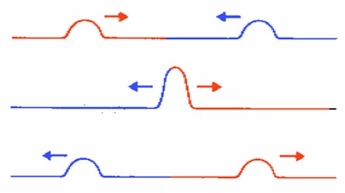
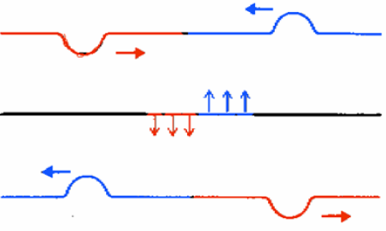
Superposición/Interferencia
Interferencia constructiva
Interferencia destructiva
Notes:
2
2
2

Slide 3
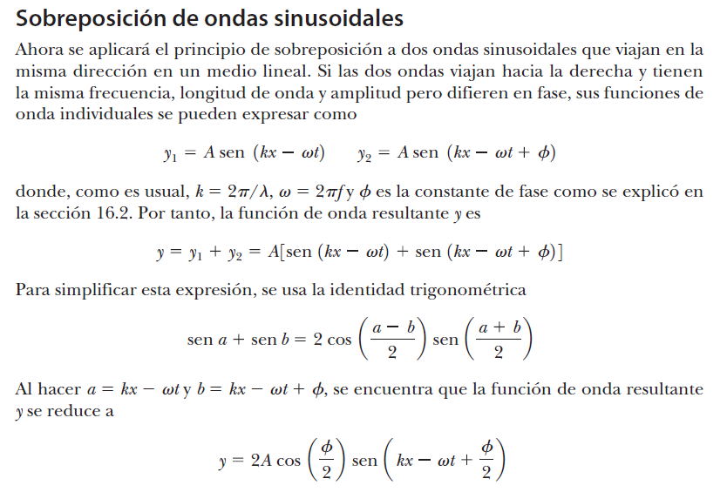

Slide 4
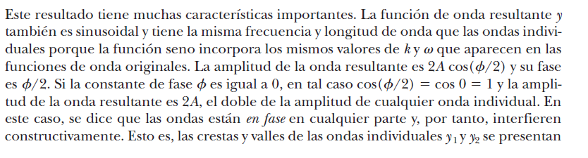
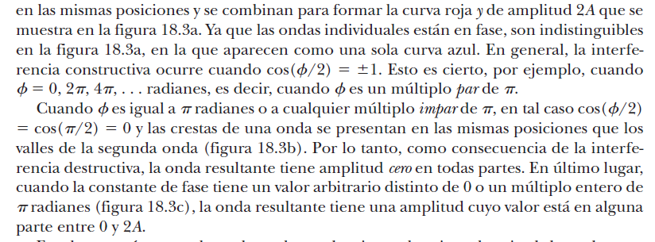

Slide 5
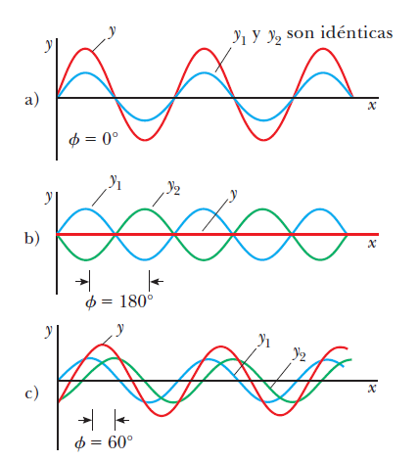

Slide 6
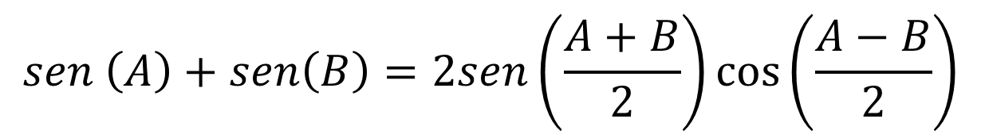




$$y_{1}=A_{0}sen(kx−ωt)$$
$$y_{2}=A_{0}sen(kx−ωt−φ)$$
Y como:
$$sen \left(A\right)+sen\left(B\right)=2sen\left(\frac{A+B}{2}\right)cos⁡\left(\frac{A−B}{2}\right)$$
$$y=A_{0}\left[sen\left(kx−ωt\right)+sen(kx−ωt−φ)\right]$$
Pero:
$$A=kx−ωt$$
$$B=kx−ωt−φ$$
Notes:
6
6
6

Slide 7
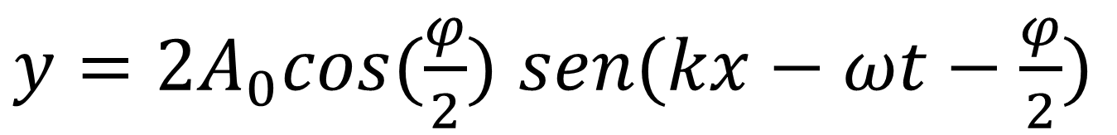
$$A+B=kx−ωt+kx−ωt−φ=2kx−2ωt−φ$$
$$A−B=kx−ωt−kx+ωt+φ=φ$$
Entonces:
$y={2A}_{0}cos⁡(\frac{φ}{2})$ $sen(kx−ωt−\frac{φ}{2})$
Ecuación de onda resultante
Notes:
7
7
7

Slide 8
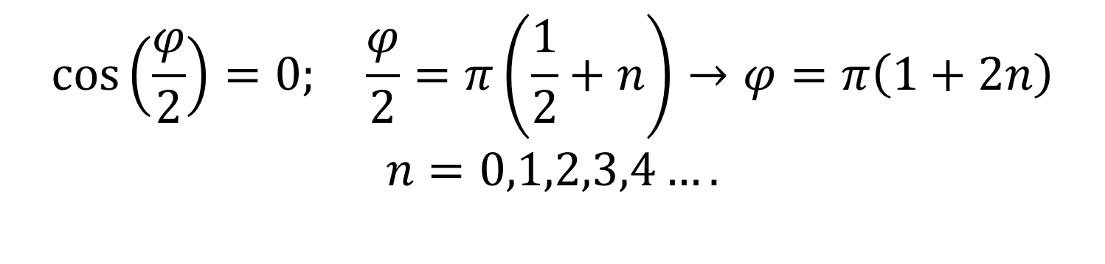
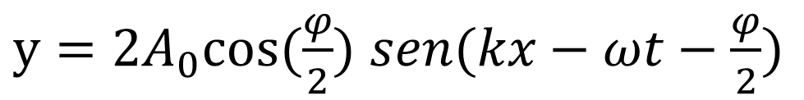



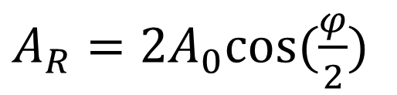
$y={2A}_{0}cos⁡(\frac{φ}{2})$ $sen(kx−ωt−\frac{φ}{2})$
Ec. de onda resultante
$A_{R}={2A}_{0}cos⁡(\frac{φ}{2})$
Amplitud de la onda resultante
$A_{R}={2A}_{0}$
Interferencia constructiva
$$\cos\left(\frac{φ}{2}\right)=±1; \frac{φ}{2}=nπ→φ=2nπ$$
$$n=0,1,2,3,4….$$
Interferencia destructiva
$$A_{R}=0$$
$$\cos\left(\frac{φ}{2}\right)=0; \frac{φ}{2}=π\left(\frac{1}{2}+n\right)→φ=π\left(1+2n\right)$$
$$n=0,1,2,3,4….$$
Notes:
8
8
8

Slide 9
Ondas estacionarias en una cuerda
Notes:
9
9

Slide 10
Exposiciones sucesivas de ondas estacionarias en una cuerda estirada. De a) a d), la frecuencia de oscilación del extremo derecho aumenta, y la longitud de la onda estacionaria disminuye.
Notes:
10
10

Slide 11
Exposiciones sucesivas de ondas estacionarias en una cuerda estirada. De a) a d), la frecuencia de oscilación del extremo derecho aumenta, y la longitud de la onda estacionaria disminuye.
Notes:
11
11

Slide 12
e) Los extremos del movimiento de la onda estacionaria de b), con nodos en el centro y en los extremos. El extremo derecho de la cuerda se mueve muy poco en comparación con los antinodos, así que es prácticamente un nodo.
Notes:
12
12

Slide 13
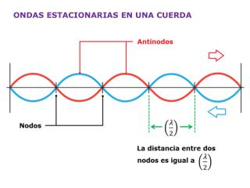
Formación de una onda estacionaria
Una onda que viaja a la izquierda (curvas rojas) se combina con otra que viaja a la derecha (curvas azules) para formar una onda estacionaria.
Notes:
13
13

Slide 14
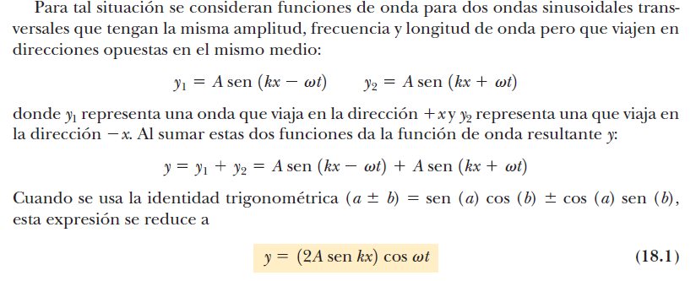
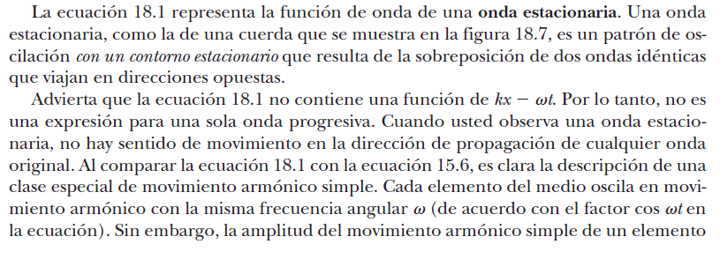

Slide 15
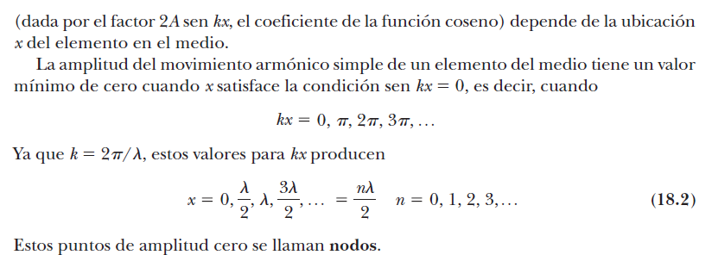
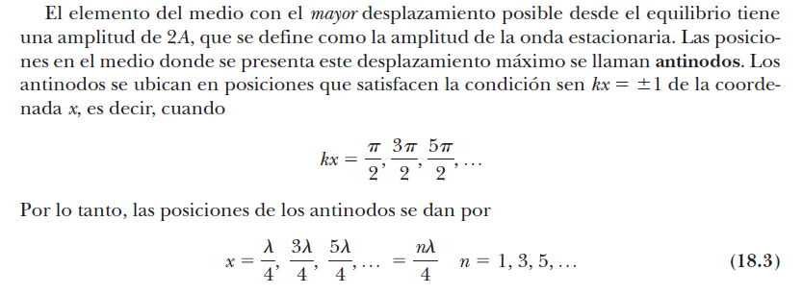

Slide 16
Tratamiento matemático
Y como:
$$cos⁡(a∓b)=\cos\left(a\right)cos⁡(b)±sen\left(a\right)sen(b)$$
La ecuación tiene dos factores: una función de x y una de t.
El factor A_{SW} sen (kx) indica que, en cada instante, la forma de la cuerda es una curva senoidal, donde A_{SW} = 2A. No obstante, a diferencia de una onda que viaja por una cuerda, la forma de la onda permanece en la misma posición, oscilando verticalmente según el factor sen (ωt).
Notes:
16
16

Slide 17
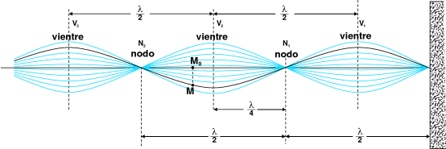

Slide 18
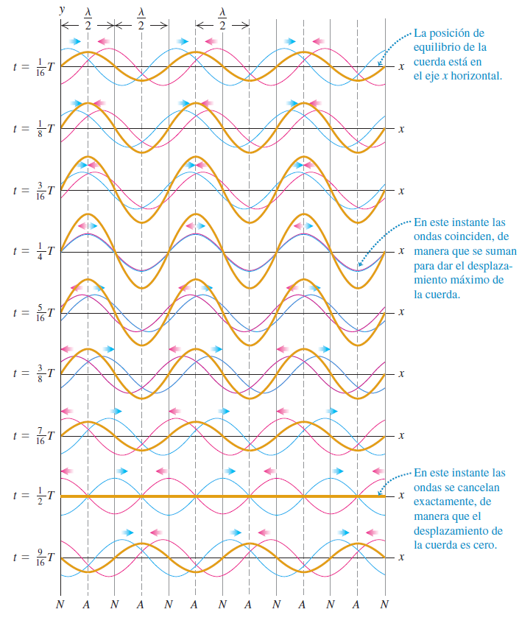
Notes:
18
18

Slide 19
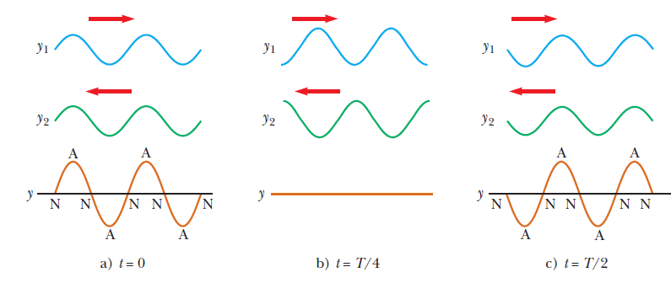

Slide 20
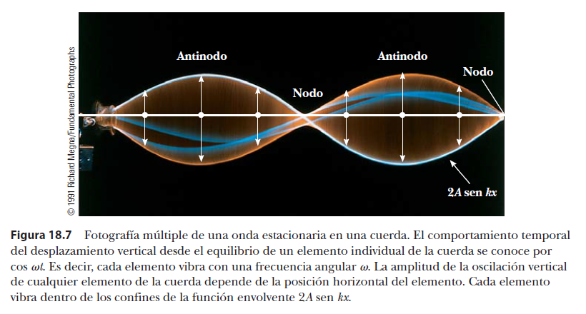

Slide 21
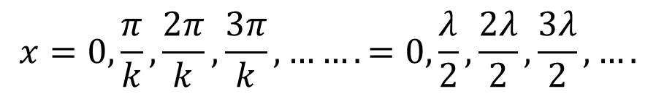
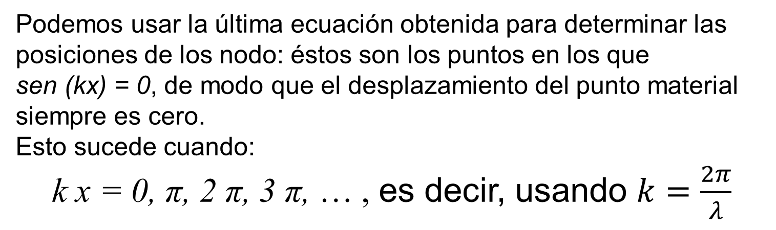
Todos los puntos de la cuerda están en movimiento armónico simple, pero todos los que están entre cualquier par sucesivo de nodos oscilan en fase. Esto contrasta con las diferencias de fase entre oscilaciones de puntos adyacentes, que vemos en las ondas que viajan en una dirección.
Podemos usar la última ecuación obtenida para determinar las posiciones de los nodo: éstos son los puntos en los que
sen (kx) = 0, de modo que el desplazamiento del punto material siempre es cero.
Esto sucede cuando:
k x = 0, π, 2 π, 3 π, … , es decir, usando $k=\frac{2π}{λ}$
Nodos de una onda estacionaria en una cuerda, extremos ﬁjos en x = 0 y en x = L.
Notes:
21
21

Slide 22
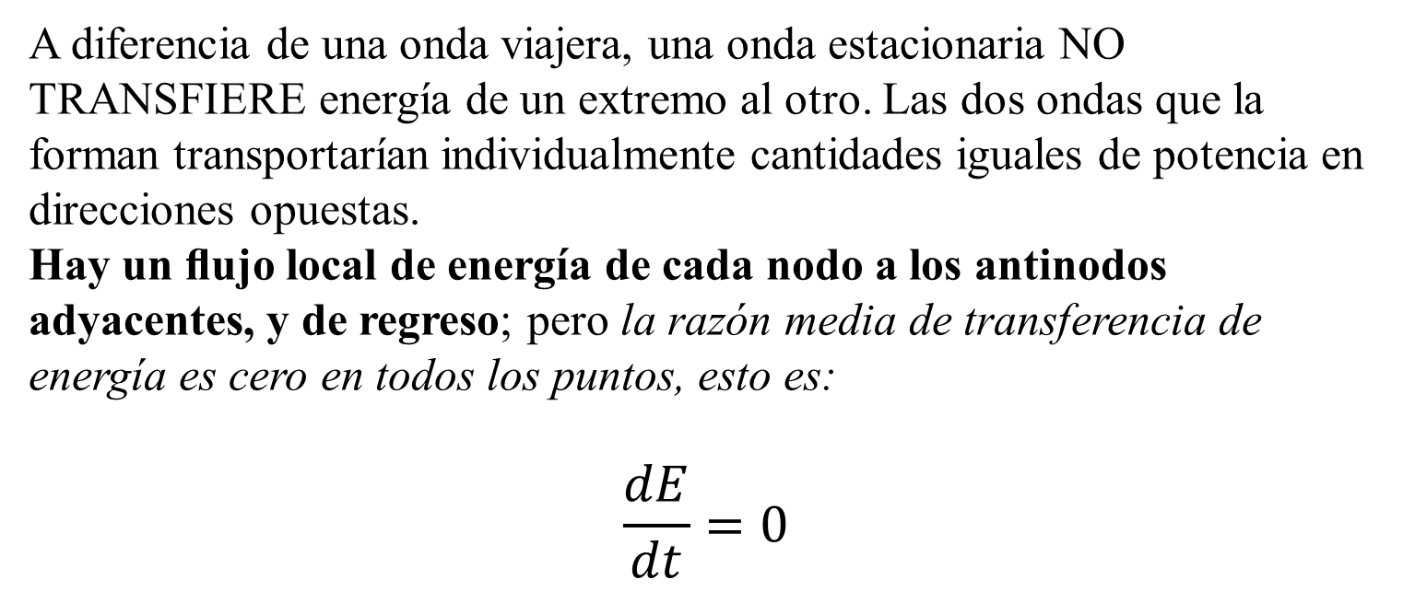
Notes:
22
22

Slide 23
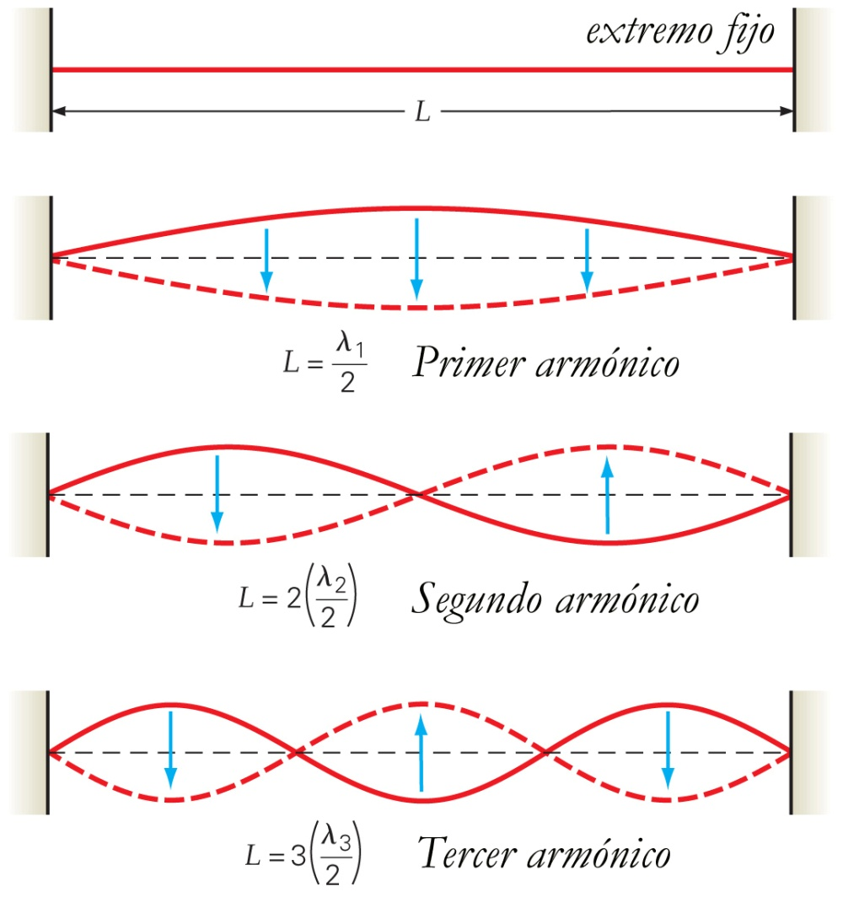
Ondas estacionarias en cuerdas
Modo Fundamental (primer armónico)
Hay nodos en los extremos de la cuerda.
Esto hace que sólo la mitad de la onda progresiva completa esté ahí. Si la longitud de la cuerda es L,
L = λ/2
que combinado con
v = λ f ⇒ λ = v / f
Da,
f₁ = v/2L
Segundo armónico
L = λ,
De donde: f₂ = v/L = 2f₁ .
En general:
f_{n} = n(v/2L) = nf₁

Slide 24
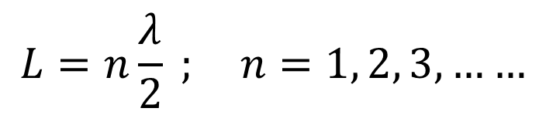
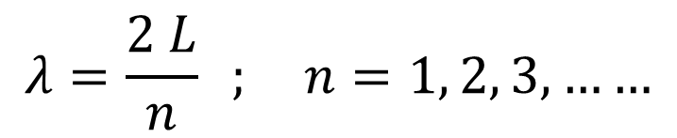
Modos normales de una cuerda
Consideremos ahora una cuerda de longitud deﬁnida L, sujeta rígidamente en ambos extremos. Tales cuerdas se encuentran en muchos instrumentos musicales, como pianos, violines y guitarras.
La onda estacionaria que resulta debe tener un nodo en ambos extremos de la cuerda.
Dos nodos adyacentes están separados media longitud de onda (λ/2), así que la longitud de la cuerda debe ser λ/2, o 2(λ/2), o 3(λ/2) o, en general, un número entero de medias longitudes de onda:
Notes:
24
24

Slide 25
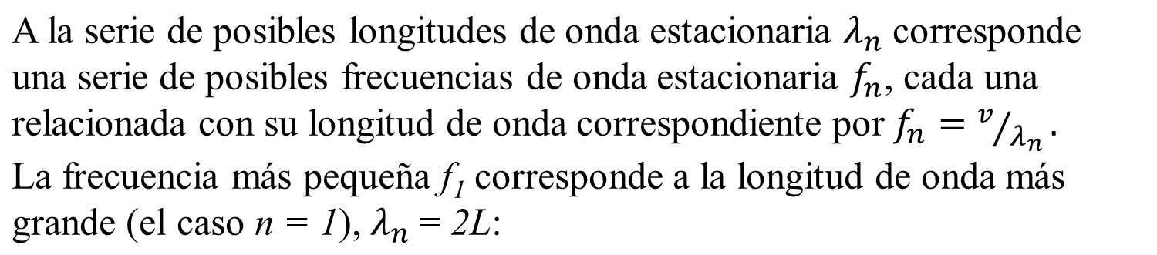
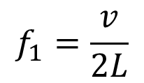
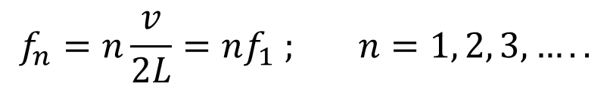
Ésta se llama frecuencia fundamental. Las otras frecuencias de onda estacionaria son: f₂ = 2v/2L, f₃ = 3v/2L, etcétera. Todas éstas son múltiplos enteros de la frecuencia fundamental f₁, como 2f₁, 3f₁, 4f₁, y así sucesivamente, y podemos expresar todas las frecuencias como:
Notes:
25
25

Slide 26
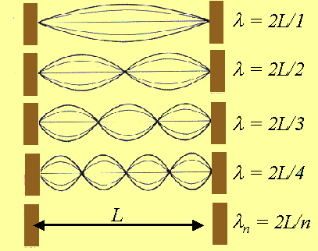
Posibles valores de longitudes de onda para ondas estacionarias
Fundamental: n = 1
1er sobretono: n = 2
2^{do} sobretono: n = 3
3er sobretono: n = 4
n = armónicos
Notes:
26
26

Slide 27
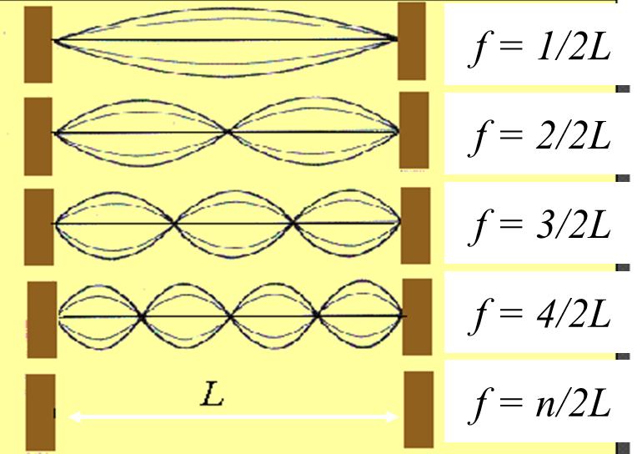
Posibles valores de frecuencias para ondas estacionarias
Fundamental, n = 1
1er sobretono, n = 2
2^{do} sobretono, n = 3
3er sobretono, n = 4
n = armónicos
Notes:
27
27

Slide 28
Estas frecuencias se llaman armónicos, y la serie es una SERIE ARMÓNICA.
Algunos músicos llaman a f₂, f₃, etc, SOBRETONOS.
f₂ es el segundo armónico o el primer sobretono.
f₃ es el tercer armónico o el, segundo sobretono
y así sucesivamente.
Para una cuerda con extremos ﬁjos en x = 0 y x = L, la función de onda y(x, t) de la n-ésima onda estacionaria está dada por la ecuación de onda (que satisface la condición de que haya un nodo en x = 0), con:
ω = ω_{n} = 2π f_{n} y k = k_{n} =2π/λ_{n}
Es fácil demostrar que esta función de onda tiene nodos en x = 0 y x = L, como debe ser.
Notes:
28
28

Slide 29
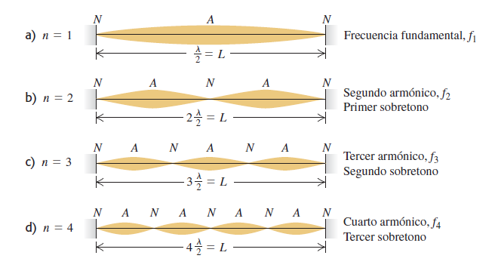
Notes:
29
29

Slide 30
Una onda estacionaria puede producirse en una columna de aire dentro de un instrumento en forma de tubo (órgano de iglesia). Aquí las oscilaciones son longitudinales - paralelas al tubo, pero además pueden ilustrarse con un gráfico que muestra el desplazamiento de las moléculas de aire de su posición de equilibrio como una función del lugar en el tubo.
Onda estacionaria en tubos

Slide 31
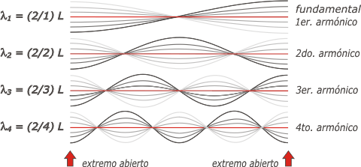
TUBO ABIERTO EN AMBOS EXTREMOS
Se demuestra, igual que en el caso de las cuerdas que:
f_{n} = n(v/2L) = nf₁, n = 1,2,3,...

Slide 32
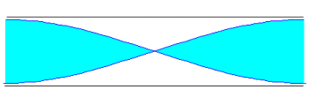
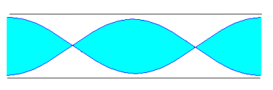
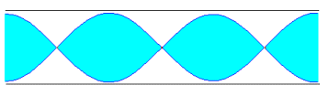
n = 1 : primer armónico
Para n = 1,2,……….
n = 2 : segundo armónico
n = 3 : tercer armónico

Slide 33
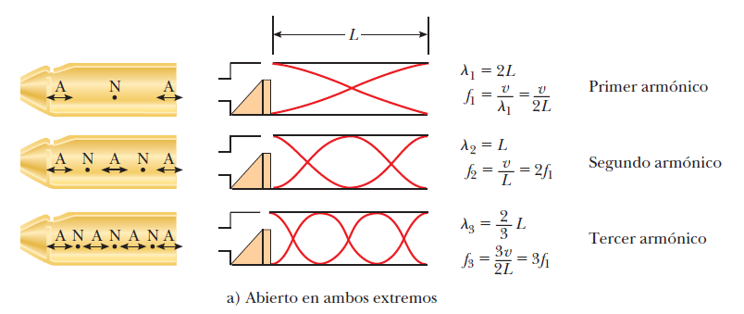



Slide 34
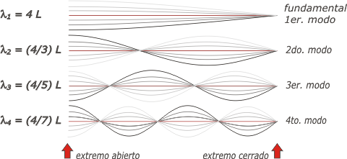
Tubos abierto en un extremo y cerrado en el otro
Ahora la situación será diferente.
Se demuestra que: f_{n} = n(v/4L) = n f₁ ; n = 1, 3, 5,...

Slide 35
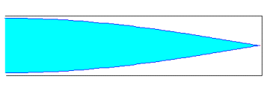
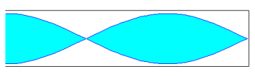
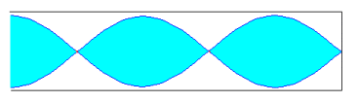
n = 0 : primer armónico
n = 1 : segundo armónico
Para n = 0,1,2,……….
n = 2 : tercer armónico

Slide 36
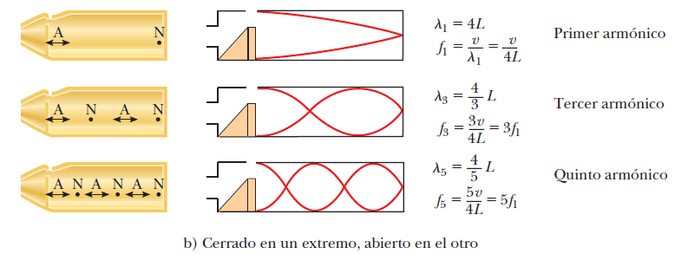



Slide 37
